Slide 1
Типовой интерактивный блок XAI на основе однослойного персептрона
Lobachevsky State University of Nizhny Novgorod
Institute of Information Technology, Mathematics, and Mechanics
Крупный научный проект
Надежный и логически прозрачный искусственный интеллект: технология, верификация и применение при социально-значимых и инфекционных заболеваниях
Турлапов Вадим Евгеньевич, профессор
кафедра математического обеспечения и суперкомпьютерных технологий
vadim.turlapov@itmm.unn.ru, +7 903 040 8401
Нижний Новгород,30 апреля 2021

Slide 2
Некоторые направления в XAI
Быстрая неитеративная коррекция ошибок. "Система сертифицированной робастности”
Методы выработки явного знания из неявных навыков систем МО и ИИ, основанные на двух взаимодействующих процессах: (а) упрощение структуры систем в ходе обучения и (б) передача навыков между системами в сообществах таких систем.
Использование методов глубокого обучения в XAI.
Комплексное упрощение сети
Контрастирование сети
Визуализация внутренних нейронов
Интерпретация узлов сети как семантических понятий
Использование классических методов машинного обучения и методов глубокого обучения для решения прикладных задач

Slide 3
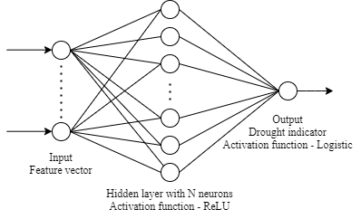
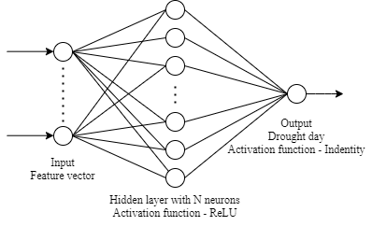
Комплексное упрощение и интерактивность сети
Однослойный персептрон SLP(N), с произвольным числом нейронов N на скрытом слое. Две модели: классификационная и регрессионная.
Для достижения интерактивности, обучение на изображениях заменено обучением на их векторах признаков → Быстрая коррекция ошибок
Вектор признаков включает в себя результаты типовой и специальной обработки изображений. Типовая обработка представлена двумя группами признаков: STAT {mean, std, min, max}; HIST - значения квантованной гистограммы. Специальная - группой GLCM (gray-level co-occurrence matrix), формализующей текстурные признаки. → Узлы как понятия
The architecture of the SLP_{C}(N) for detecting the stress state of wheat
The architecture of the SLP_{R}(N) for prediction the day of the drought or plant drought stress

Slide 4
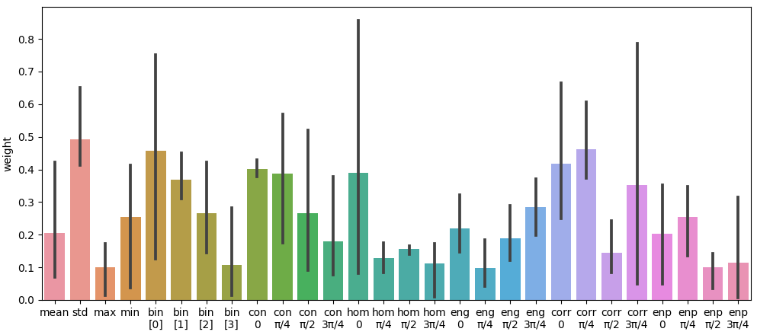
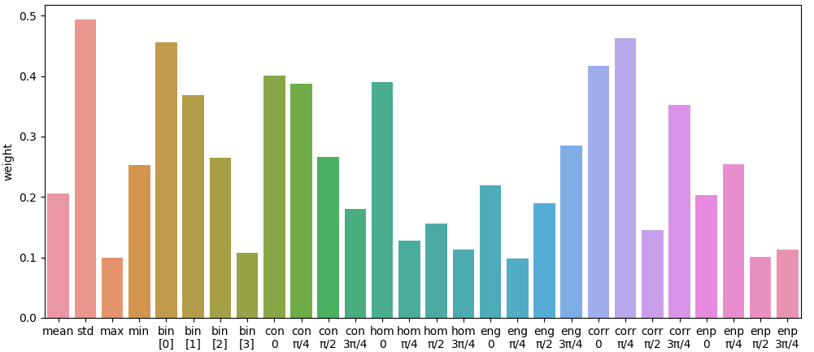
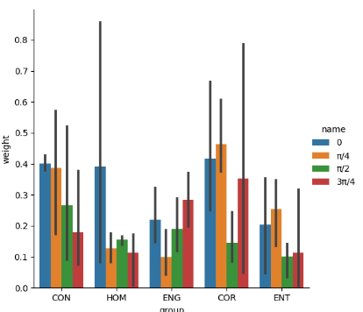
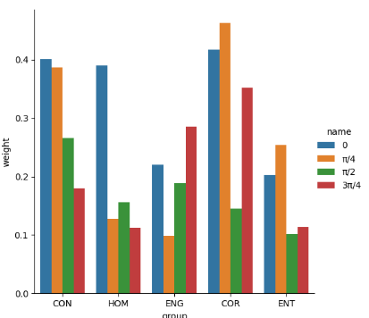
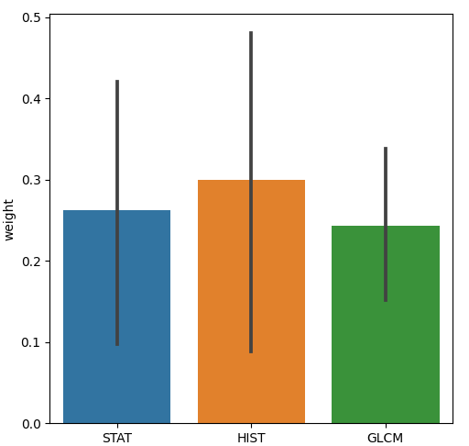
Интерпретация узлов сети как семантических понятий. Визуализация внутренних нейронов
Вектор признаков включает в себя результаты типовой и специальной обработки изображений.
Типовая обработка представлена двумя группами признаков:
STAT {mean, std, min, max}; HIST - значения квантованной гистограммы. → Узлы как общие понятия
Специальная - группой GLCM (gray-level co-occurrence matrix), формализующей текстурные признаки. → Узлы как специальные понятия
Визуализация
NDVI_{T}-images. Individual weight values for each element of the drought feature vector which obtained after training the SLP_{C}(3)-drought-classifier. Feature vector includes 5 GLCM-based scalars (contrast, homogeneity, energy, correlation, entropy) for each of 4 rotation angles.
Анализ влияния группы GLCM-признаков для 4 углов при шаге =1
Анализ влияния всех 3-х групп

Slide 5
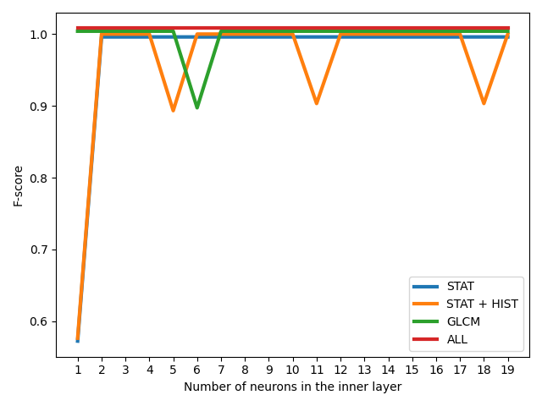
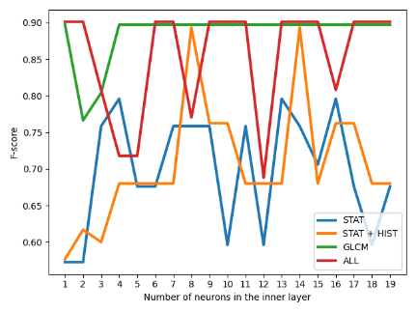
Интерпретация узлов сети как семантических понятий. Визуализация внутренних нейронов
Типовая обработка изображений представлена двумя группами признаков: STAT {mean, std, min, max}; HIST - значения квантованной гистограммы. → Узлы как общие понятия
Специальная - группой GLCM (gray-level co-occurrence matrix), формализующей текстурные признаки. → Узлы как специальные понятия
Визуализация. Модели оснащены инструментами для анализа и визуализации веса и эффективности компонентов вектора признаков. Классификатор и регрессор можно исследовать и оптимизировать по числу нейронов, признаков и уровней квантования (бины гистограммы и уровни серого для GLCM). Программные инструменты: pytorch, scikit-image, scikit-learn. → упрощение структуры систем в ходе обучения
Упрощенная структура классификатора при фиксированном квантовании: min N = 2 (типовые, специальные)
Эффективность всех групп признаков: STAT, STAT+HIST, GLCM, ALL для SLP_{C}(N) при числе уровней квантования L=4 для NDVI_{T} и NDVI_{G}

Slide 6
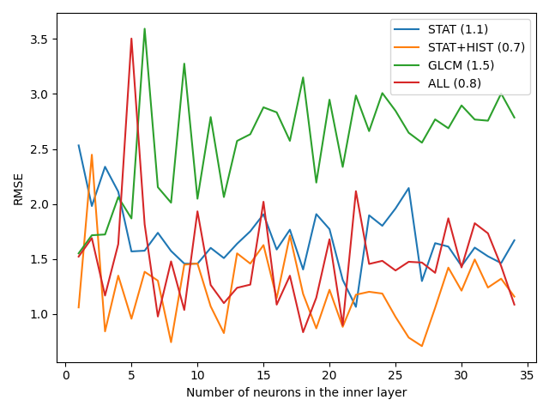
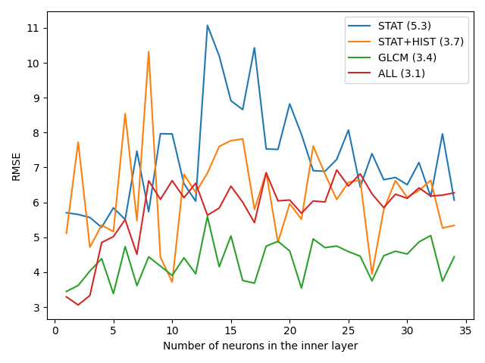
Интерпретация узлов сети как семантических понятий. Визуализация внутренних нейронов
Типовая обработка изображений представлена двумя группами признаков: STAT {mean, std, min, max}; HIST - значения квантованной гистограммы. → Узлы как общие понятия
Специальная - группой GLCM (gray-level co-occurrence matrix), формализующей текстурные признаки. → Узлы как специальные понятия
Визуализация. Модели оснащены инструментами для анализа и визуализации веса и эффективности компонентов вектора признаков. Классификатор и регрессор можно исследовать и оптимизировать по числу нейронов, признаков и уровней квантования (бины гистограммы и уровни серого для GLCM). Программные инструменты: pytorch, scikit-image, scikit-learn. → упрощение структуры систем в ходе обучения
1) Для NDVI_{T} упрощенная структура регрессора при фиксированном квантовании:
min N=3 (2 типовых, 1 специальная); Другие минимумы: N=8; N=12; N=19; N=27
2) Для NDVI_{G} упрощенная структура регрессора при фиксированном квантовании:
min N = 2 (типовые, специальные)
Поведение признаков: STAT+HIST и GLCM работают как антагонисты.
Эффективность всех групп признаков: STAT, STAT+HIST, GLCM, ALL для SLP_{R}(N) при числе уровней квантования L=4 для NDVI_{T} и NDVI_{G}

Slide 7
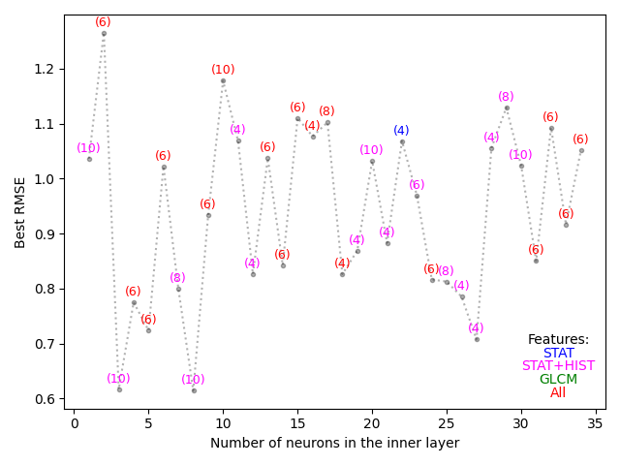
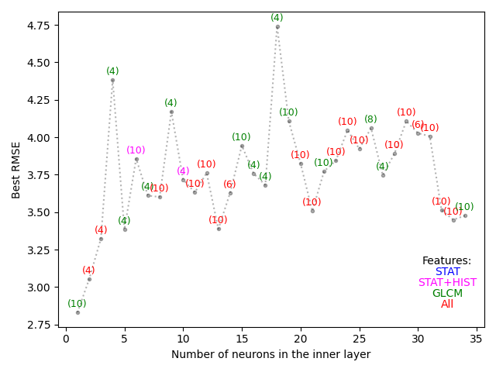
Упрощение структуры регрессора в ходе обучения при оптимизации точности
NDVI_{T}
Визуализация. Модели оснащены инструментами для анализа и визуализации веса и эффективности компонентов вектора признаков. Классификатор и регрессор можно исследовать и оптимизировать по числу нейронов, признаков и уровней квантования (бины гистограммы и уровни серого для GLCM). → упрощение структуры регрессора в ходе обучения при оптимизации точности (для двух схем квантования)
Схема 1
NDVI_{G}
Levels number | Quantization limits ($σ$)
4 | (-2, -1, 0, 1, 2)
6 | (-2, -1, -0.5 , 0, 0.5, 1, 2)
8 | (-2, -1.5, -1, 0.5, 0, 0.5, 1, 1.5, 2)
10 | (-2, -1.5, -1, -0.5, -0.25 , 0, 0.25, 0.5, 1, 1.5, 2)
NDVI_{T}. Упрощенная структура SLP_{R}(N) при разном квантовании:
min N=3 (2 типовых, 1 специальная) при L=10, RMSE=0.617
NDVI_{G}. Упрощенная структура SLP_{R}(N) при разном квантовании:
min N=1 (ALL) при L=10, RMSE=2.83

Slide 8
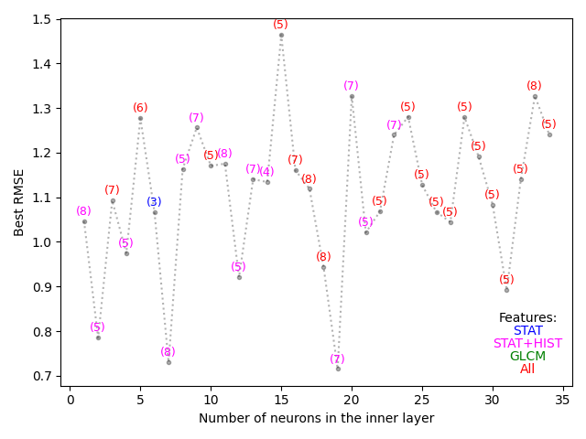
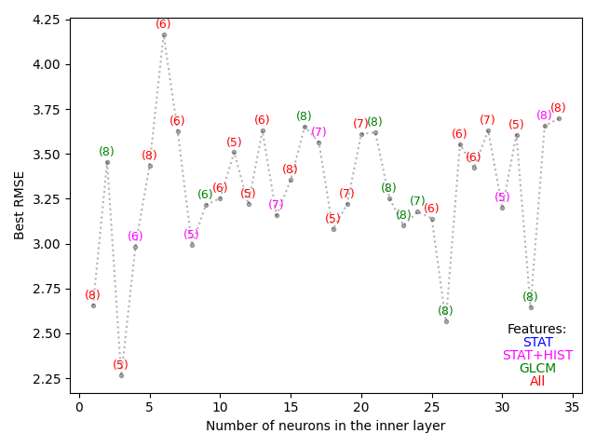
Упрощение структуры регрессора в ходе обучения при оптимизации точности по квантованию
NDVI_{T}
Визуализация. Модели оснащены инструментами для анализа и визуализации веса и эффективности компонентов вектора признаков. Классификатор и регрессор можно исследовать и оптимизировать по числу нейронов, признаков и уровней квантования (бины гистограммы и уровни серого для GLCM). → упрощение структуры регрессора в ходе обучения при оптимизации точности (для двух схем квантования)
Схема 2
Levels number | Quantization limits ($σ$)
3 | (1.0, -0.5, 0.5, 1.0)
4 | (-1.5, -0.5, 0, 0.5, 1.5)
5 | (-1.5, -0.75, -0.25, 0.25, 0.75, 1.5)
6 | (-1.5, -0.75, -0.25, 0, 0.25, 0.75, 1.5)
7 | (-1.5, -1.0, -0.6, -0.2, 0.2, 0.6, 1.0, 1.5)
8 | (-1.5, -1.0, -0.6, -0.2, 0, 0.2, 0.6, 1.0, 1.5)
NDVI_{G}
NDVI_{T}. Упрощенная структура SLP_{R}(N) при разном квантовании:
min N=2 (типовые, специальная) при L=5, RMSE=0.79, STAT+HIST
NDVI_{G}. Упрощенная структура SLP_{R}(N) при разном квантовании:
min N=3 (2 типовые, 1 специальная) при L=5, RMSE=2.27, ALL

Slide 9
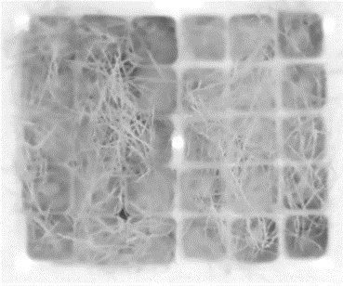
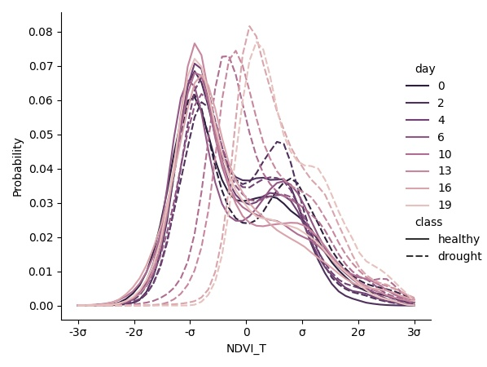
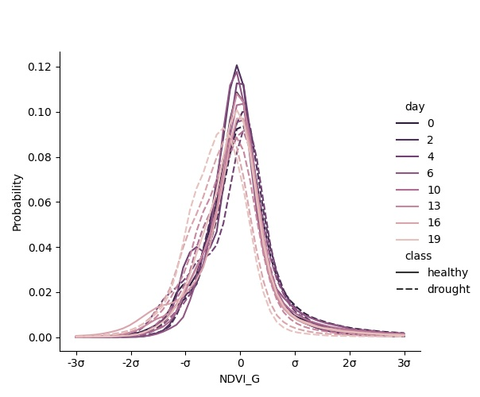
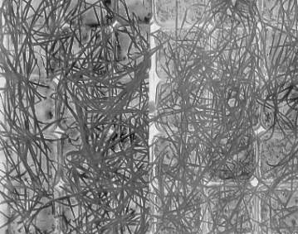
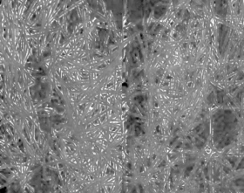
Прикладная задача и контрастирование сети
Задачи ранней диагностики засухи у растений пшеницы, регистрируемой сенсорами двух типов (тепловым TIR и RGB): классификации стресса и прогнозирования продолжительности стресса. Классификатор SLP и регрессор SLP также используются в качестве инструментов для анализа эффективности признаков стресса. SLP-модели оптимизированы.
В качестве исходных данных использованы две группы изображений в градациях серого NDVI (нормализованный разностный индекс растительности): на основе TIR; на основе RGB.
Замена исходных изображений на их векторы признаков позволила сократить время обучения моделей до долей секунды.

Slide 10
Пример кода
Программные инструменты: pytorch, scikit-image, scikit-learn.
# SLP_R
# Построение регрессора, с использованием готовой реализации sklearn. По умолчанию используется оптимизатор Adam.
model = sklearn.neural_network.MLPRegressor(hidden_layer_sizes=(n,), max_iter=int(1e5), random_state=1)
model.fit(train_features, train_labels) # тренировка модели
prediction = model.predict(test_features) # предсказание
mse = sklearn.metrics.mean_squared_error(test_labels, prediction, squared=False) # метрика качества
# SLP_C
model = sklearn.neural_network.MLPClassifier(hidden_layer_sizes=(n,), max_iter=int(1e5), random_state=1)
model.fit(train_features, train_labels)
prediction = model.predict(test_features)
fscore = sklearn.metrics.f1_score(test_labels, prediction, average='weighted')

